Slide 1

Číslo projektu | CZ.1.07/1.5.00/34.0423
Číslo materiálu | 13.
název školy | Střední škola a Vyšší odborná škola cestovního ruchu, Senovážné náměstí 12, České Budějovice 370 01
Autor | Mgr. Petr Kříž
Tematický celek | Česká literatura 2. poloviny 20. století
Ročník | 4.
Datum tvorby | 12. 12. 2012

Slide 2
Anotace:
Tato prezentace přibližuje dílo Ladislava Fukse Spalovač mrtvol. Orientačně seznamuje s autorovým životem, jeho dalším dílem. Inovuje výuku využitím multimediálních pomůcek.
Metodické pokyny:
Materiál použije učitel při výkladu látky.

Slide 3
Ladislav Fuks
Spalovač mrtvol

Slide 4
Ladislav Fuks
autor psychologických románů a povídek s válečnou a židovskou tematikou
kvůli špatnému kádrovému posudku (otec policejní důstojník za 1. republiky) pracoval jako dělník v papírnách a poté v památkové správě (např. kastelán zámku Kynžvart), přesto vystudoval filosofii a získal titul PhDr.
od 60. let se věnoval pouze literatuře, za doby normalizace se přizpůsobil dobovým požadavkům na dílo
jeho tvorba má autobiografické rysy, zachycuje především zážitky z doby okupace
hlavním námětem jeho děl bývá konflikt člověka se zlem

Slide 5
Další Fuksovo dílo:
Pan Theodor Mundstock – podobné dílo Weilovu Životu s hvězdou, novela se odehrává za doby protektorátu, zachycuje poslední měsíce starého mládence Theodora Mundstocka, Žida, který pasivně čeká na transport. Později se rozhodne připravit na situace v koncetráku, spí na podlaze, nejí atd. Umírá ale těsně před odjezdem transportu, kdy je sražen německým autem.
Myši Natálie Mooshabrové – příběh se odehrává v blíže neurčeném totalitním státu, ve kterém pokrok (lety na Měsíc, podzemní dráha) kontrastuje s chudobou. Kniha líčí poslední týdny života osamělé vdovy Mooshabrová, která si přivydělává opatrováním hrobů. V závěru vyjde najevo, že Mooshabrová je ve skutečnosti kněžnou Augustou, která se ukrývá před diktátorským předsedou vlády. Ve chvíli odhalení ale Mooshabrová umírá na otravu myším jedem.

Slide 6
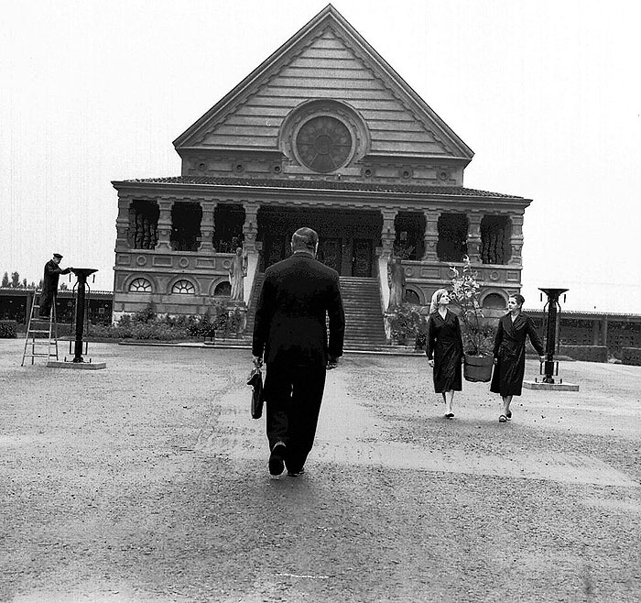
Spalovač mrtvol
FILMOVÉ STUDIO BARRANDOV. csfd.cz [online]. [cit. 12.12.2012].
Dostupný na WWW: http://img.csfd.cz/photos/filmy/0/4244_5.jpg
1. Celková charakteristika
hororová psychologická novela
ukazuje, jak dokáže fašistická ideologie deformovat člověka až k rozpadu osobnosti

Slide 7
2. Postavy
Karel Kopfrkingl
vzorný otec rodiny, spořádaný občan, spalovač, později vedoucí pražského krematoria
pod vlivem fašistického myšlení a víry v dosažení moci se mění ve zrůdu a vykonavatele zla, zároveň je ovlivněn i orientální filosofií
okázale demonstruje své nekuřáctví, abstinenci, vřelý vztah k hudbě
je fascinován světem mrtvých, díky četbě knihy o Tibetu chápe zpopelňování jako vysvobození
předměty i osoby kolem sebe nazývá okázalými jmény – sebe Roman (protože je romantik), manželku Marii Lakmé, děti Božské, Slunné atd., krematorium Chrám smrti, i kočku
Willi Reinke – nacista, který Kopfrkingla přesvědčí, že má árijskou krev a aby začal pracovat pro nacisty
osoby jmenující se zvířecími jmény – Lišková, Fenek, Beran, Zajíc – (odpovídají Kopfrkinglově rovnocennému chápání zvířat a lidí)
osoby ukazující zaujetí Kopfrkingla hudbou – Janáček, Wagner, Strauss, atd

Slide 8
3. Děj a kompozice
kompozice chronologická
Karel Kopfrkingl pracuje v pražském krematoriu jako spalovač. Dává najevo své nekuřáctví, abstinenci, miluje svou ženu (i když je jí pravidelně nevěrný) a děti. Vše naruší příjezd dávného přítele, nyní nacisty, Williho Reinkeho. Ten přesvědčí Karla, že má árijskou krev. Manželčin židovský původ mu ale brání stoupat v nacistické hierarchii, a proto se ji rozhodne zabít. Oběsí ji v koupelně. Zabije také i svého syna, kterého umlátí v krematoriu, kde je nyní již ředitelem. Své činy chápe nikoliv jako vraždu, ale jako projev milosrdenství, díky kterému vysvobodil rasově nečisté z pozemských starostí.
Když se pokusí zabít i svou dceru, je přerušen svým dvojníkem – výplodem své fantazie, tibetským vyslancem. Ten ho vyzve, aby zaujal místo dalajlámy. Místo toho je ale odváděn třemi zřízenci (pro Kopfrkingla andělé) do sanitky.
V závěru je Kopfrkingl konfrontován s průvodem lidských trosek vracejících se z koncentračního tábora.

Slide 9
4. Jazyk
vypravování v er-formě, ale četné dlouhé vnitřní monology Karla Kopfrkingla
vyjadřování spisovné, jména viz slide 7
dílo je uvozeno citátem italského básníka Govanniho Papiniho "Největší lstí ďábla je, když sám o sobě prohlašuje, že není."
5. Okolnosti vzniku díla a vliv
roku 1968 natočil stejnojmenný film Juraj Herz, spolu s Fuksem vytvořili scénář
hlavní roli hrál Rudolf Hrušínský – pryč je jeho švejkovská vlídnost
další herci: Vlasta Chramostová, Ilja Prachař, Vladimír Menšík

Slide 10
Zdroje:
ANDREE, Lukáš. Literatura pro 4. ročník středních škol. Vyd. 1. Brno: Didaktis, c2010, 3 sv. ISBN 978-80-7358-151-0
ANDREE, Lukáš. Odmaturuj! z literatury. Vyd. 3. rozš., dotisk. Editor Eva Hánová. Brno: Didaktis, c2004, 208 s. Odmaturuj!. ISBN 80-735-8016-0

